Slide 1


Parcours Data Analyst
Guillaume LE LAY
Projet 4 : Réalisez une étude de santé publique avec R ou Python

Slide 2
Projet 4 : Réalisez une étude de santé publique avec R ou Python
Parcours Data Analyst
Projet 4
Guillaume LE LAY
Choix du langage : Python et plus spécifiquement librairies Pandas
Nettoyage des données sur Excel, principalement :
Remplacement des caractères spéciaux non reconnus
Remplacement des virgules dans libellés alors que délimiteur des fichiers = virgule

Slide 3
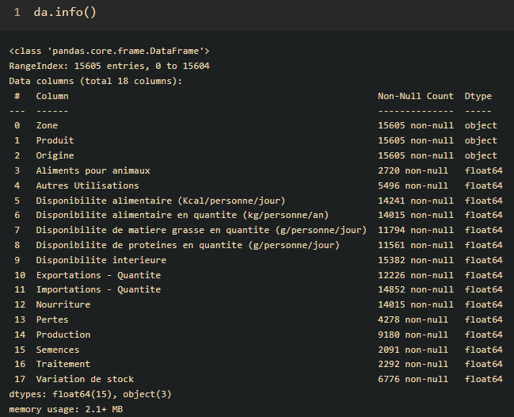
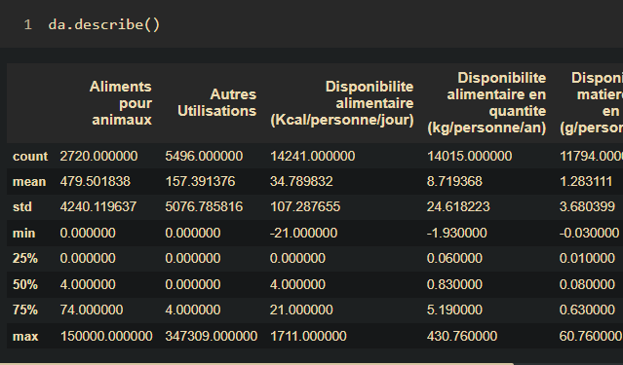







Projet 4 : Réalisez une étude de santé publique avec R ou Python
Parcours Data Analyst
Projet 4
Guillaume LE LAY
Préparation des dataframes
(aide alimentaire, population, disponiblité alimentaire et sous-nutrition)
exemple pour la disponibilité alimentaire
1. Analyse du jeu de données
Il y a des Nan

Slide 4
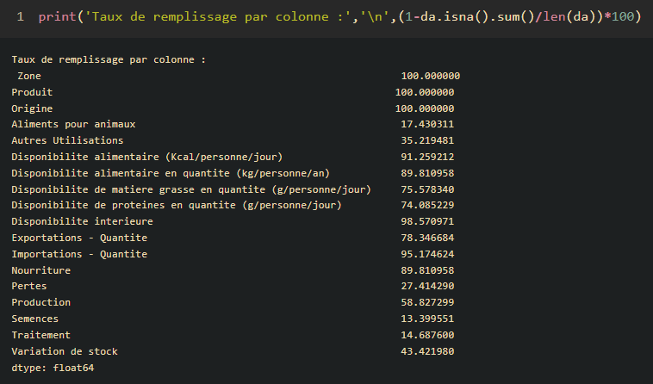
Projet 4 : Réalisez une étude de santé publique avec R ou Python
Parcours Data Analyst
Projet 4
Guillaume LE LAY
Préparation des dataframes
Calcul du taux de remplissage :

Slide 5
Projet 4 : Réalisez une étude de santé publique avec R ou Python
Parcours Data Analyst
Projet 4
Guillaume LE LAY
Préparation des dataframes
Etant donnés les taux de remplissage, il semblerait que ce soit des 0.
Pour le vérifier, remplacement des Nan par des 0 et calcul de la cohérence des données :
Ressources = Production + Importations - Exportations +/- Variation de stock
Utilisations = Aliments pour animaux + Autres utilisations + Nourriture + Pertes + Semences + Traitement
Ressources – Utilisations doit être égal à 0

Slide 6
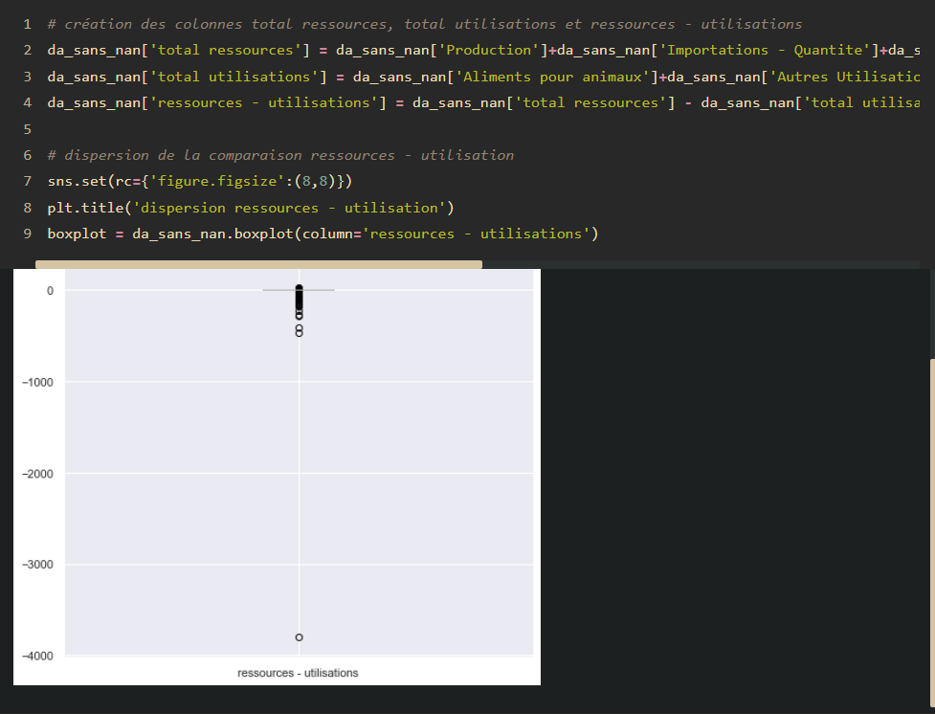
Projet 4 : Réalisez une étude de santé publique avec R ou Python
Parcours Data Analyst
Projet 4
Guillaume LE LAY
Préparation des dataframes

Slide 7
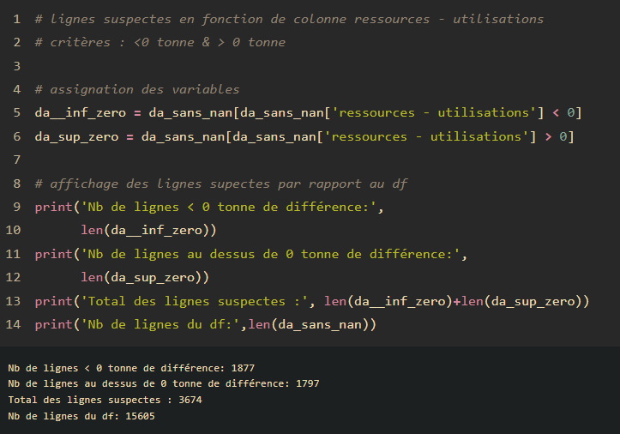
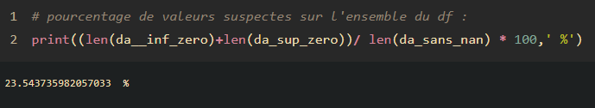
Projet 4 : Réalisez une étude de santé publique avec R ou Python
Parcours Data Analyst
Projet 4
Guillaume LE LAY
Préparation des dataframes
Isolation des lignes dont les ressources – les utilisations sont différentes de 0 et décompte :
Ce qui permet de calculer le total des valeurs « suspectes », 24% :
Pourcentage trop élevé ! Il s’agit probablement d’un problème d’arrondi lors du calcul des données

Slide 8
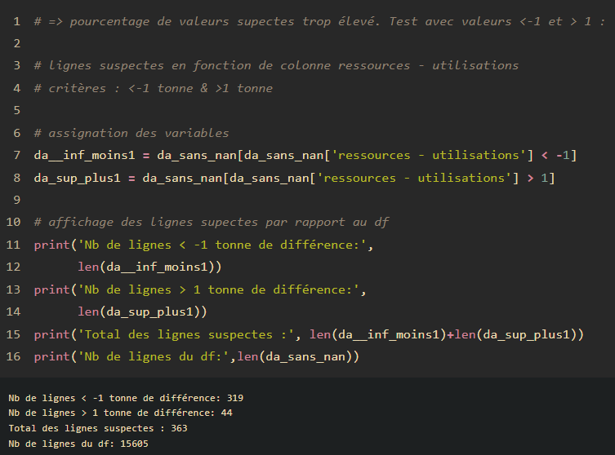
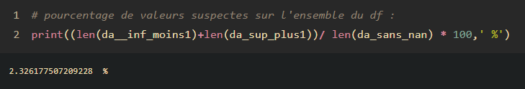
Projet 4 : Réalisez une étude de santé publique avec R ou Python
Parcours Data Analyst
Projet 4
Guillaume LE LAY
Préparation des dataframes
Pour pallier à ce problème : isolation des lignes dont les ressources – les utilisations sont inférieures à -1 ou supérieures à 1 :
Total des valeurs « suspectes » = 2% :

Slide 9
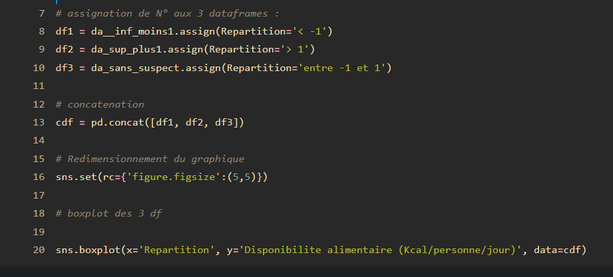
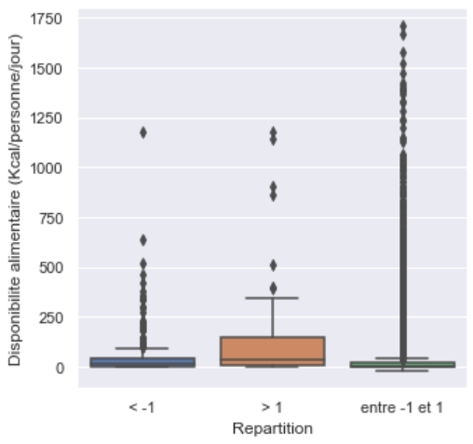
Projet 4 : Réalisez une étude de santé publique avec R ou Python
Parcours Data Analyst
Projet 4
Guillaume LE LAY
Préparation des dataframes
La variable Kcal/personne/jour est centrale dans l’analyse donc analyse de sa dispersion en fonction de la colonne ressources - utilisations:
Zoom entre Q1 et Q3

Slide 10
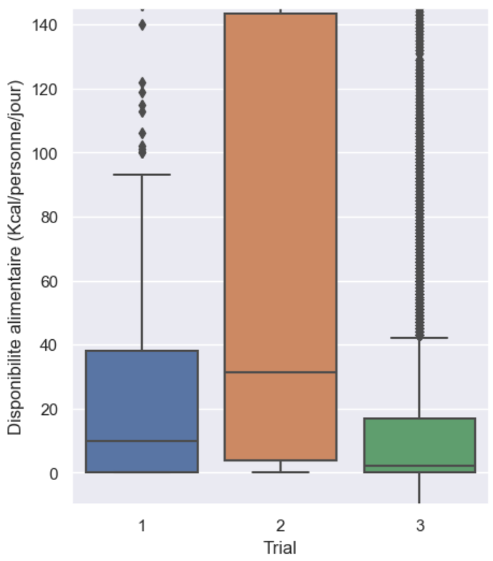
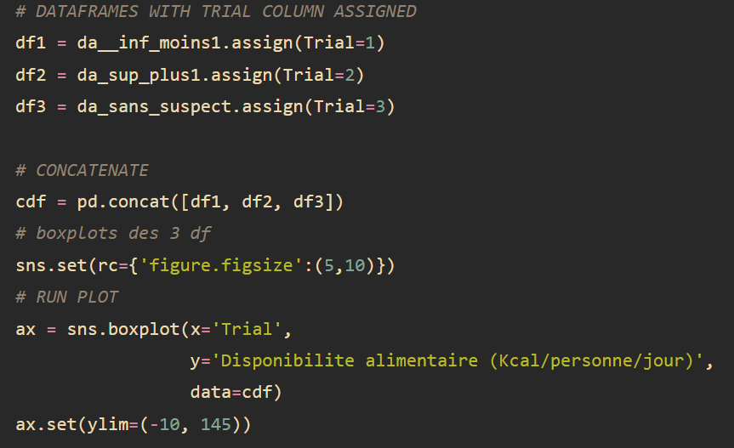

Projet 4 : Réalisez une étude de santé publique avec R ou Python
Parcours Data Analyst
Projet 4
Guillaume LE LAY
Préparation des dataframes
Zoom entre Q1 et Q3
=> Suppression des lignes où ressources – utilisations < à -1 et > à 1

Slide 11
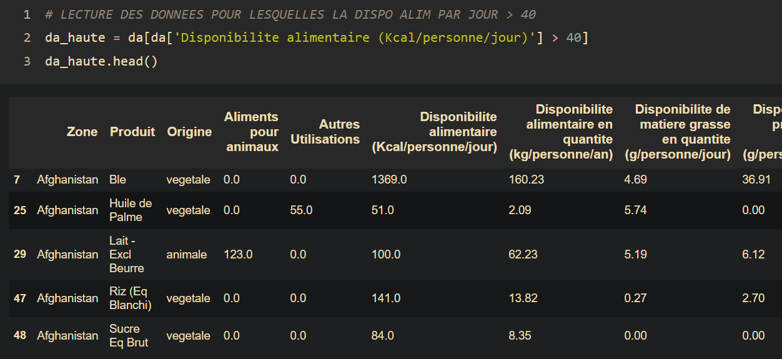
Projet 4 : Réalisez une étude de santé publique avec R ou Python
Parcours Data Analyst
Projet 4
Guillaume LE LAY
Préparation des dataframes
Lecture des données pour lesquelles la disponibilité alimentaire est supérieure à 40 :
Ca peut être de « vraies » données donc pas de suppression

Slide 12
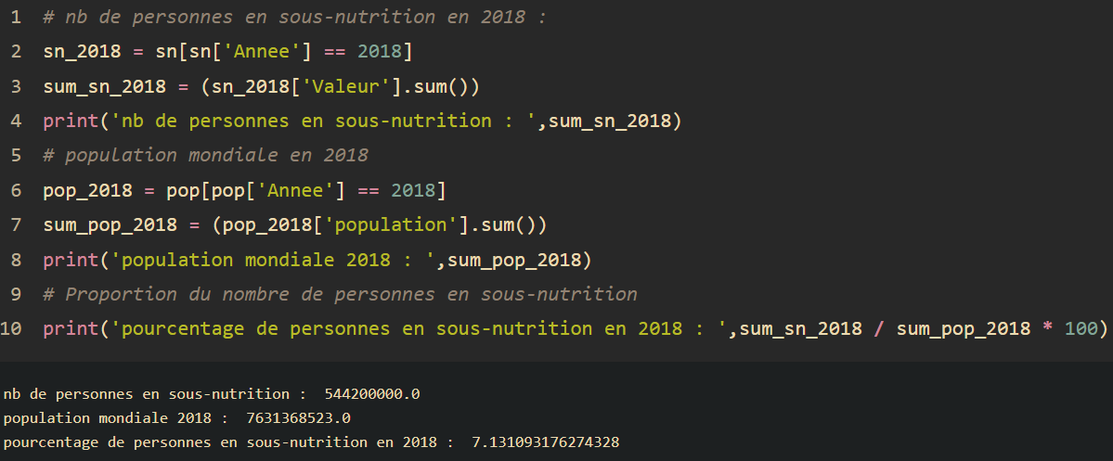
Projet 4 : Réalisez une étude de santé publique avec R ou Python
Parcours Data Analyst
Projet 4
Guillaume LE LAY
proportion de personnes en sous-nutrition en 2018

Slide 13
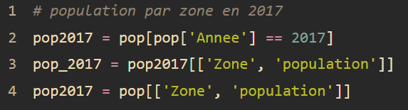
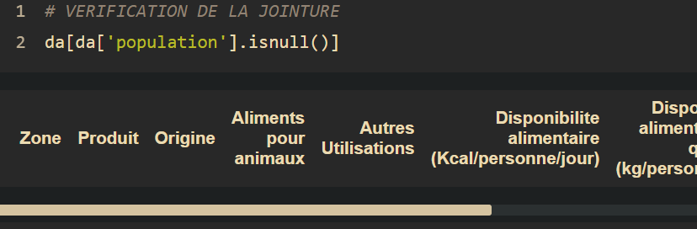
Projet 4 : Réalisez une étude de santé publique avec R ou Python
Parcours Data Analyst
Projet 4
Guillaume LE LAY
nombre théorique de personnes pouvant être nourries en 2017
(dernières données pour la disponibilité alimentaire : 2017)

Slide 14
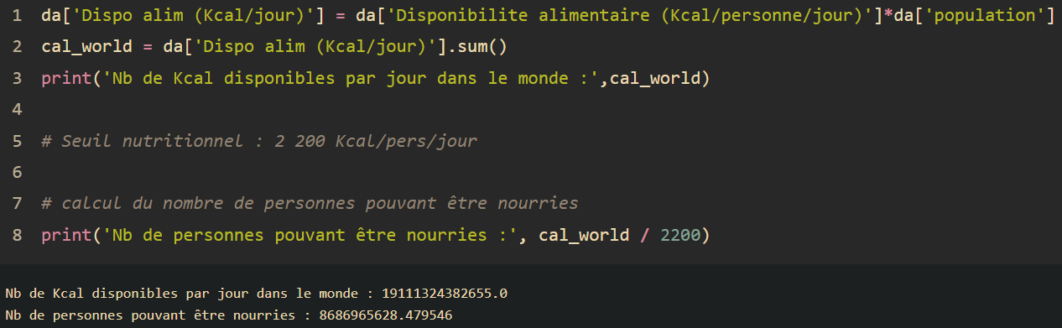
Projet 4 : Réalisez une étude de santé publique avec R ou Python
Parcours Data Analyst
Projet 4
Guillaume LE LAY
Personnes pouvant être nourries en 2017

Slide 15
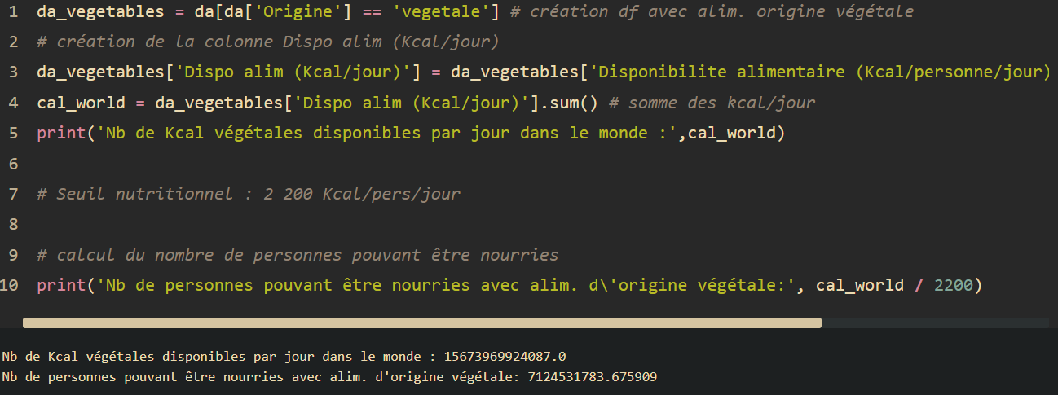
Projet 4 : Réalisez une étude de santé publique avec R ou Python
Parcours Data Analyst
Projet 4
Guillaume LE LAY
Personnes pouvant être nourries en 2017

Slide 16
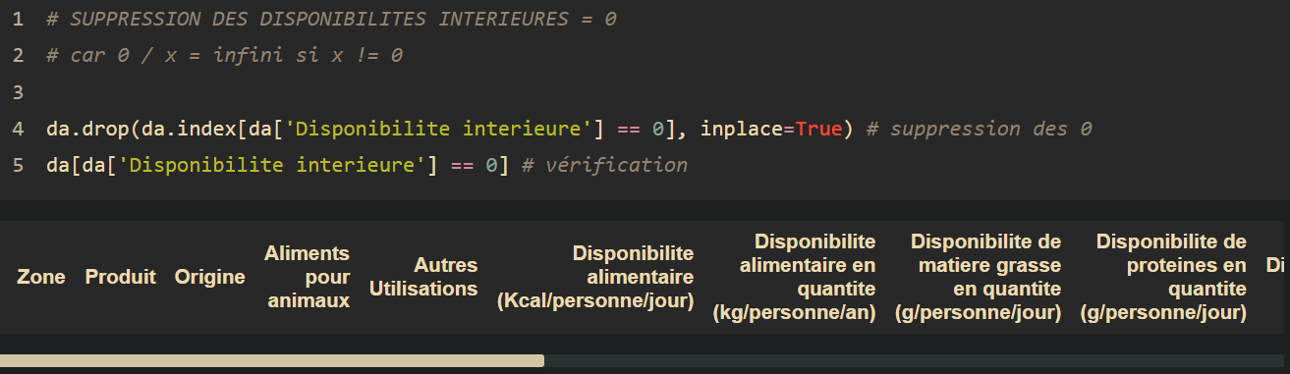
Projet 4 : Réalisez une étude de santé publique avec R ou Python
Parcours Data Analyst
Projet 4
Guillaume LE LAY
Utilisation de la disponibilité intérieure

Slide 17
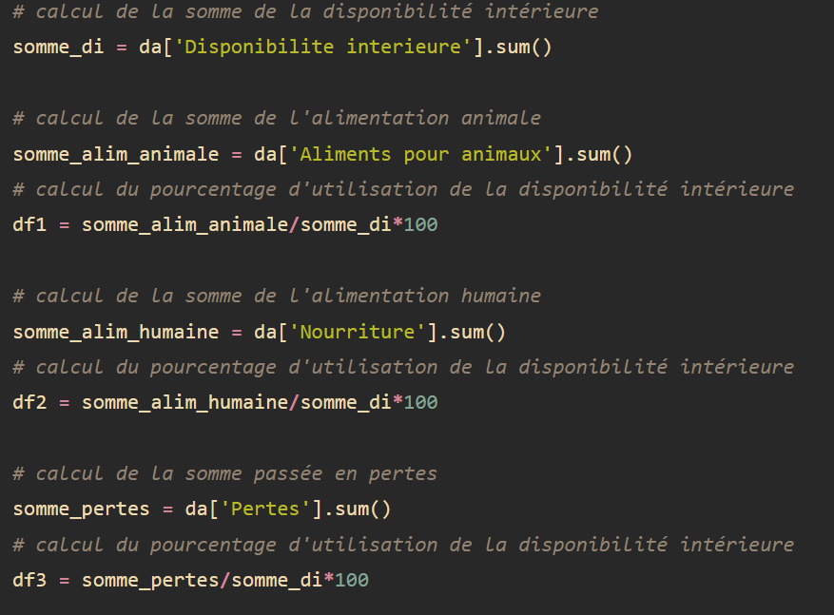
Projet 4 : Réalisez une étude de santé publique avec R ou Python
Parcours Data Analyst
Projet 4
Guillaume LE LAY
Utilisation de la disponibilité intérieure

Slide 18
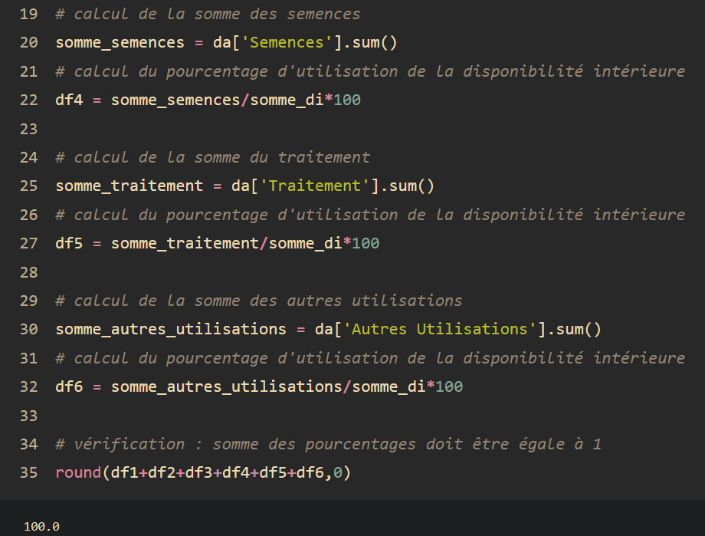
Projet 4 : Réalisez une étude de santé publique avec R ou Python
Parcours Data Analyst
Projet 4
Guillaume LE LAY
Utilisation de la disponibilité intérieure

Slide 19
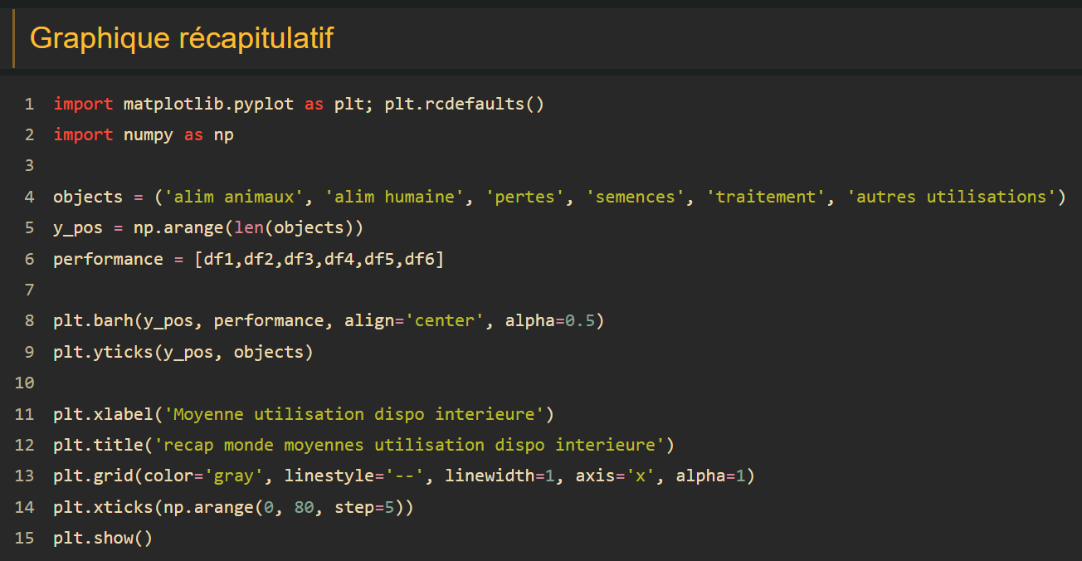
Projet 4 : Réalisez une étude de santé publique avec R ou Python
Parcours Data Analyst
Projet 4
Guillaume LE LAY
Utilisation de la disponibilité intérieure

Slide 20
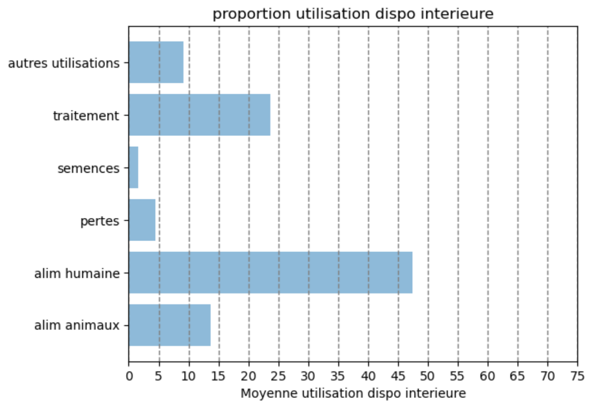
Projet 4 : Réalisez une étude de santé publique avec R ou Python
Parcours Data Analyst
Projet 4
Guillaume LE LAY
Utilisation de la disponibilité intérieure

Slide 21
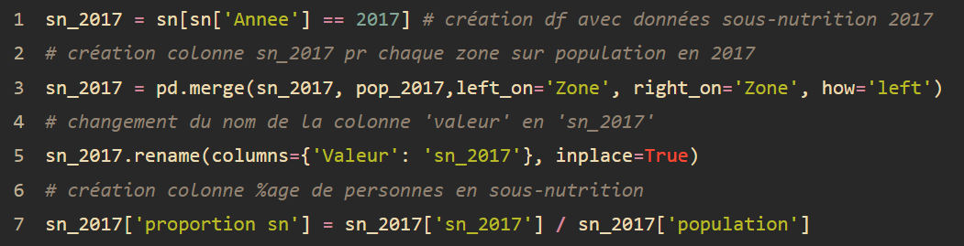
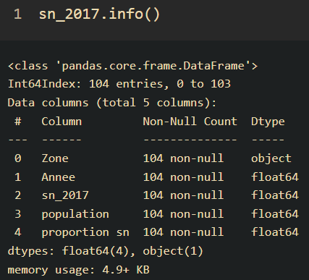
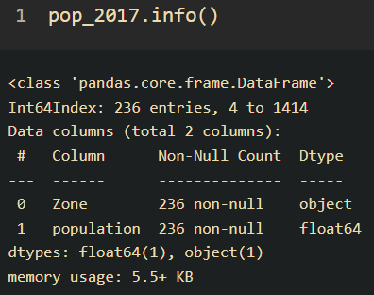
Projet 4 : Réalisez une étude de santé publique avec R ou Python
Parcours Data Analyst
Projet 4
Guillaume LE LAY
proportion sous-alimentation en 2017
Jointure avec, à gauche, sn_2017 car sn_2017 a moins de données que pop_2017 :

Slide 22
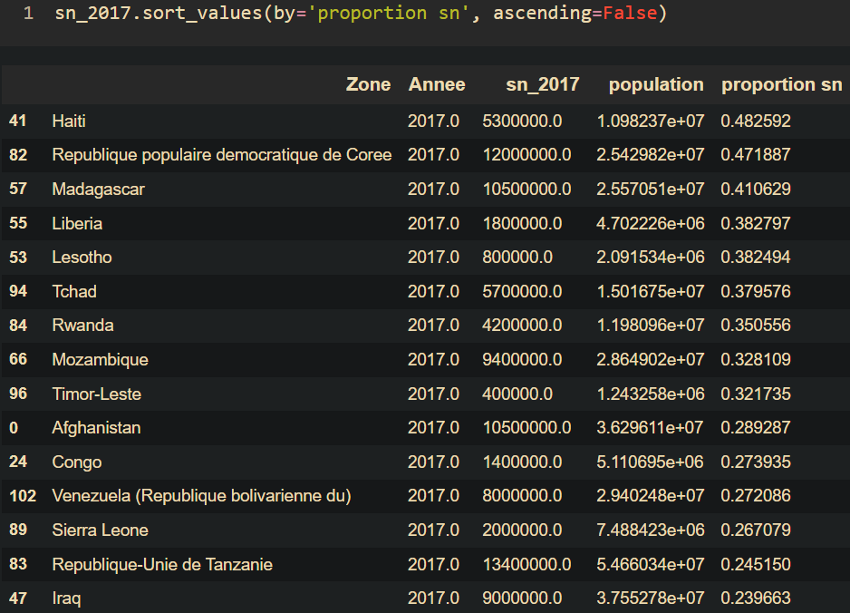
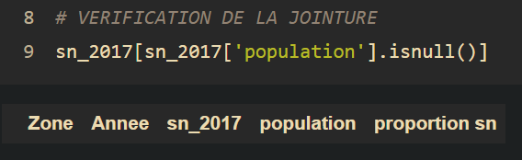
Projet 4 : Réalisez une étude de santé publique avec R ou Python
Parcours Data Analyst
Projet 4
Guillaume LE LAY
Sous-alimentation en 2017

Slide 23
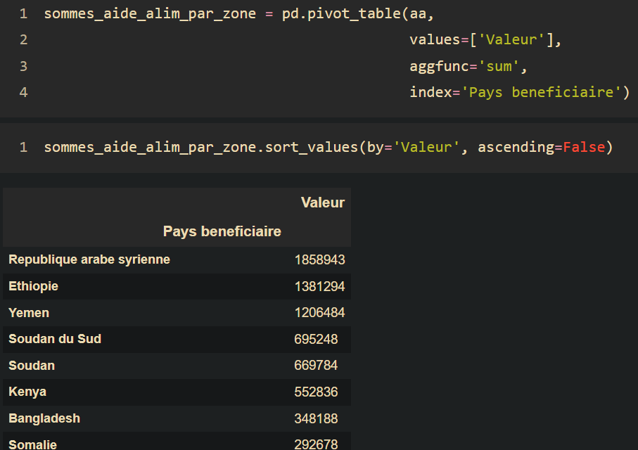
Projet 4 : Réalisez une étude de santé publique avec R ou Python
Parcours Data Analyst
Projet 4
Guillaume LE LAY
Pays ayant le plus bénéficié d'aides depuis 2013

Slide 24
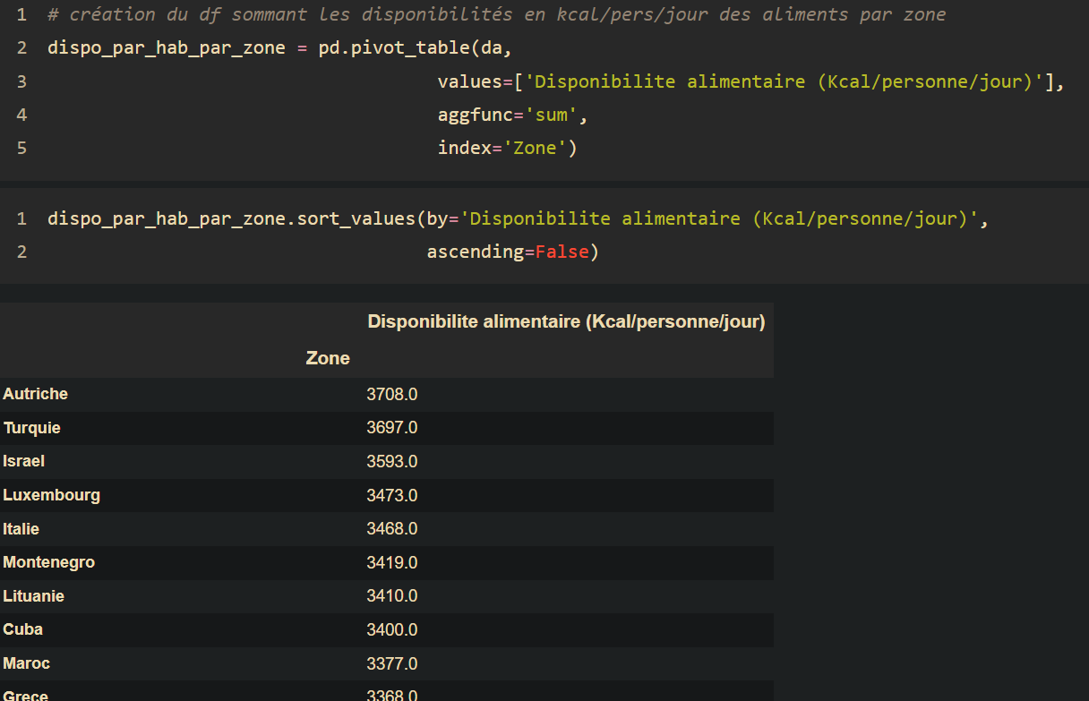
Projet 4 : Réalisez une étude de santé publique avec R ou Python
Parcours Data Analyst
Projet 4
Guillaume LE LAY
disponibilité alimentaire en Kcal/pers/jour par habitant en 2017 par zone

Slide 25
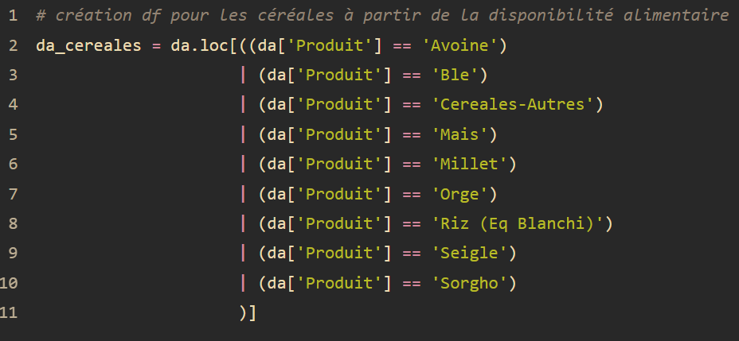
Projet 4 : Réalisez une étude de santé publique avec R ou Python
Parcours Data Analyst
Projet 4
Guillaume LE LAY
Utilisation des céréales pour l’alimentation animale et humaine

Slide 26
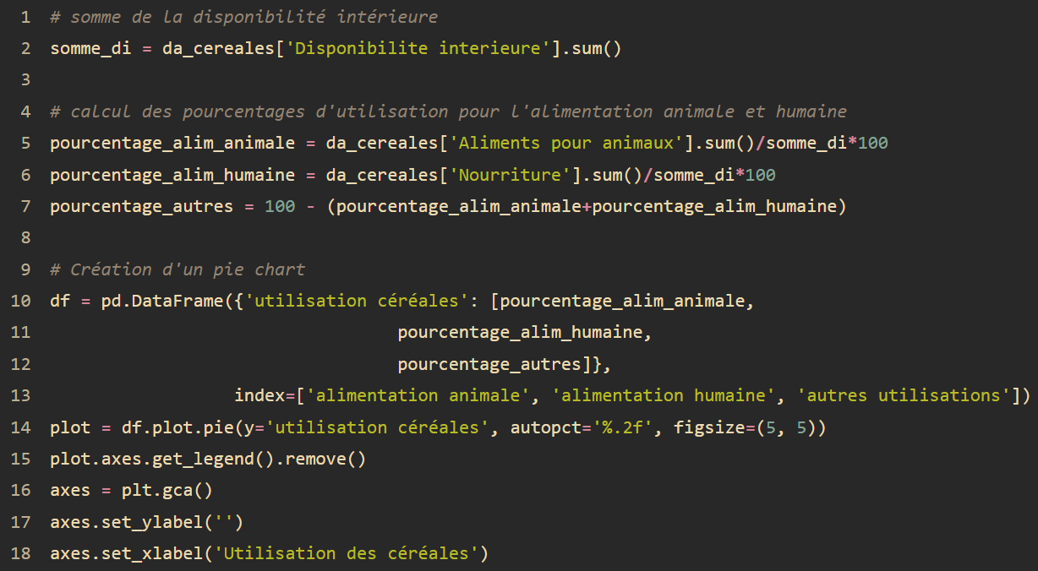
Projet 4 : Réalisez une étude de santé publique avec R ou Python
Parcours Data Analyst
Projet 4
Guillaume LE LAY
Utilisation des céréales

Slide 27
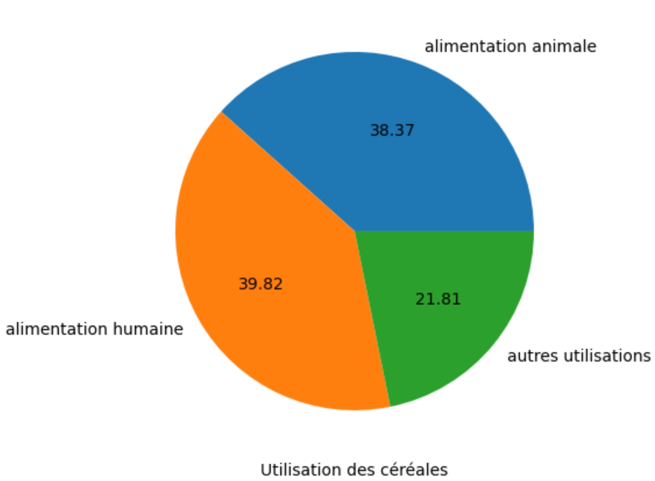
Projet 4 : Réalisez une étude de santé publique avec R ou Python
Parcours Data Analyst
Projet 4
Guillaume LE LAY
Utilisation des céréales

Slide 28
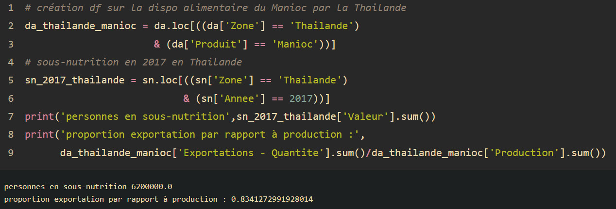
Projet 4 : Réalisez une étude de santé publique avec R ou Python
Parcours Data Analyst
Projet 4
Guillaume LE LAY
Utilisation du Manioc par la Thaïlande

